Slide 1
3.1 Arquivos e sistemas de arquivos

Slide 2
Armazenamento da informação
Deve ser possível armazenar um grande volume de informações
  Ex.: sistemas bancários, companhias aéreas, entre outros
A informação deve sobreviver ao término do processo que a usa
  Ex.: armazenamento em banco de dados
Múltiplos processos têm que ser capazes de acessar a informação concorrentemente
  Ex.: informação deve ser independente de qualquer processo

Slide 3
Arquivo
Definido como um mecanismo de abstração
Oferece meios de armazenamento de dados
Permite que esses dados sejam lidos posteriormente
O sistema de arquivos é a parte visível de um SO
  Os usuários manipulam constantemente os arquivos
É importante que o sistema de arquivos possua uma interface amigável e de fácil implementação
Cada SO possui seu próprio sistema de arquivos

Slide 4
Nomeação de arquivos
Quando um processo cria um arquivo, atribui-se um nome a tal arquivo, e quando o processo é encerrado, o arquivo continua existindo e outros processos tem acesso a ele, buscando-o pelo seu nome
As regras de nomeação de arquivos variam de acordo com o sistema operacional
*nix faz distinção entre letras maiúsculas e minúsculas
A parte após o ponto é denominada extensão do arquivo e identifica o conteúdo do arquivo
  *nix não tem significado especial para a extensão

Slide 5
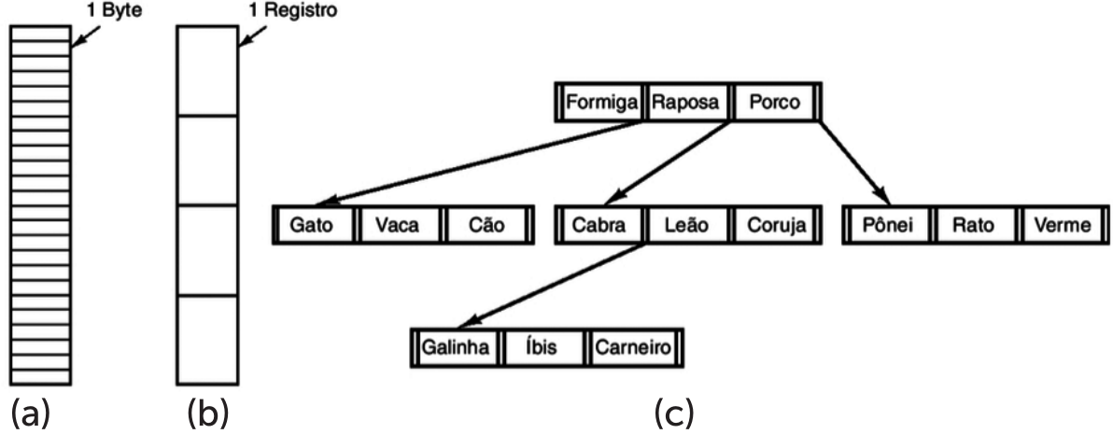
Estrutura dos arquivos
Árvore de registros
Sequência de registro de comprimento fixo
Sequência estruturada de bytes

Slide 6
Arquivos
Arquivos ASCII
Arquivos binários
Os arquivos de diretórios mantêm a estrutura dos sistemas de arquivos
Os arquivos especiais de caracteres são relacionados à entrada/saída e usados para modelar dispositivos de E/S, como terminais, impressoras e rede
Os arquivos especiais de blocos são usados para modelar discos

Slide 7
Acesso aos arquivos
Fitas magnéticas, de forma sequencial
Disco magnético, acesso “randômico”, por posição
  Setores, Cilindros
  Pode ser combinado com acesso sequencial
    Ex.: lê um setor de forma sequencial e armazena em um buffer
Acesso indexado por chave
  O arquivo possui uma área de índice com ponteiros

Slide 8
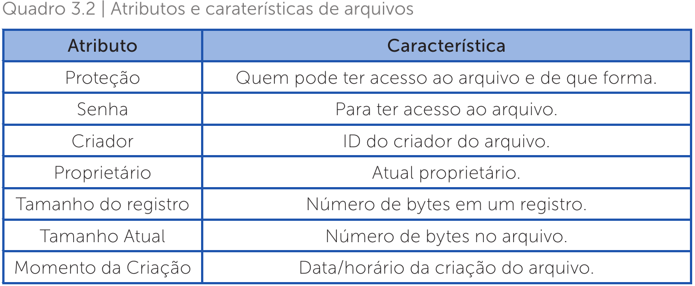
Atributos dos arquivos

Slide 9
Operações com arquivos
Create
Delete
Open
Close
Read
Write

Slide 10
Sistemas de arquivos - Linux
EXT2
  Um dos primeiros. Usa ponteiros e blocos. Usado e pendrives.
EXT3
  Inclui jounaling. Vai registrando as operações em Logs.
EXT4
  Amplia e melhora o EXT3 (ex.: suporta arquivos maiores)
SWAP
BTRFS, F2FS, ReiserFS, XFS, OverlayFS, Lustre, etc.

Slide 11

Estrututura do ext2

Slide 12
Sistemas de arquivos - Windows
FAT16, tamanho max. arquivo 2 GB
FAT32, max. 4 GB
exFAT, 2 TB, compatível com macOS
NTFS, journaling
ReFS, evolução do NTFS

Slide 13
Sistemas de arquivos - macOS
exFAT
HFS+
APFS, sucessor do HFS+

